Slide 1
01 第1章 ソフトウェアシステム
Year Offering: 2023, 2nd Semester
Target Grade Level: 3rd Grade
Date: 2024/01/30
Created by Mariko Tagawa (marikotagawa@gmail.com), JICA volunteer

Slide 2
今日の授業
01
02
03
04
05
06
第1章 ソフトウェアシステム
第2章 ソフトウェア開発の流れ
第3章 ソフトウェアシステムの構成
第4章 要求の獲得・分析と要件定義
演習
07
08
09
第5章 システム設計
第6章 ソフトウェア設計 - 設計の概念
演習
中間試験

Slide 3
今日の授業
10
11
12
13
14
15
第7章 ソフトウェア設計 - 全体構造の設計
第8章 ソフトウェア設計 - 構成要素の設計
演習
第9章 プログラムの設計と実装
第10章 ソフトウェアシステムの検証と動作確認
第11章 開発管理と開発環境
16
17
18
ソースコードのバージョン管理 1
ソースコードのバージョン管理 2
ソースコードのバージョン管理 3
期末試験

Slide 4
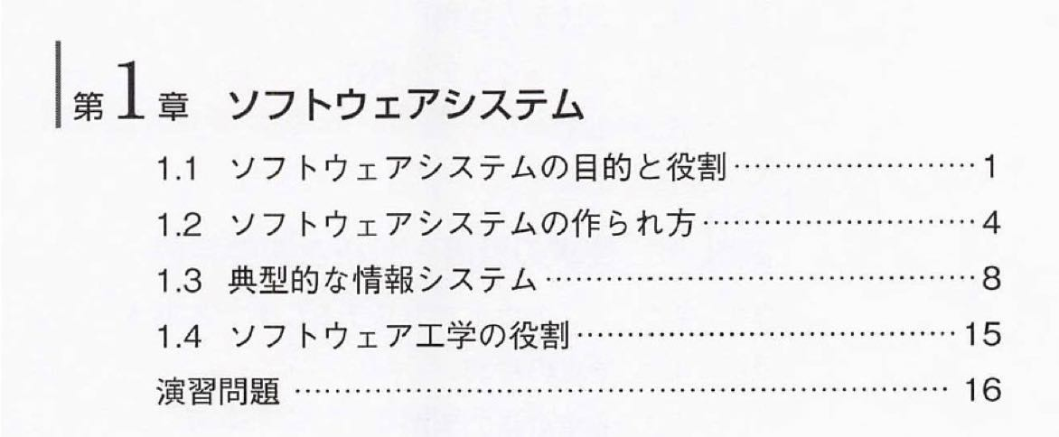
1. 今日の授業について

Slide 5
第1章 ソフトウェアシステム
ソフトウェア工学とはソフトウェアシステムを開発するための技術である。
ソフトウェア工学を正しく理解し、使いこなすためには、ソフトウェア工学が対象とするソフトウェアシステムとはどのようなものかを理解しておく必要がある。
第１章ではソフトウェアシステムの目的や社会的な役割の紹介や、その開発にはどのような人たちが参加するかの説明を通して、ソフトウェア工学が対象とするソフトウェアシステムへの理解を深めて欲しい。

Slide 6
2. 今日の学習目標
今日の授業の後で、以下のことが説明できるようになってください。
ソフトウェア工学はなぜ必要か。
ソフトウェアシステムの２つの形態の名前と役割。
ソフトウェアシステムの開発、運用に関わる３つの利害関係者（ステークホルダ）とそれぞれの役割。
授業中に紹介する診療支援システムについて、システムの目的、役割を説明する。
Notes:
“システム工学”（ソフトウェア工学）とは、複雑なシステムの設計、統合、そしてそのライフサイクルを通じた管理に焦点を当てた分野です。
System Analysis and Designのコンテキストにおいては、この分野はITシステム、すなわちソフトウェア、ハードウェア、プロセス、そしてユーザーを含むシステムの全体の理解、定義、モデリングに対する包括的かつ学際的なアプローチを取ります。

Slide 7
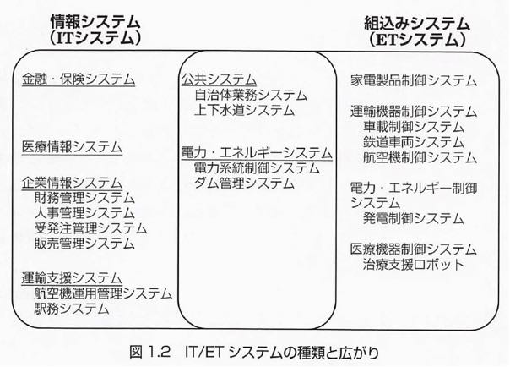
第1章 ソフトウェアシステム
1.1 ソフトウェアシステムの目的と役割
ソフトウェアシステムの２つの形態
情報システム：
企業等で使われる、情報を加工する。
組込みシステム：
製品に組み込まれ、それを制御する。
本授業は組込みシステムでなく、主に情報システムの勉強をします。
Notes:
情報システム：Information Technology （IT)
組み込みシステム：Enbedded Technology （ET) 機器に組み込まれ、それを制御するコンピュータシステム
組込みシステムの例 通信機器(スマートフォン、タブレット端末等)、 家電機器(エアコン、電子レンジ、洗濯機等)、AV機器(テレビ、ビデオデッキ、チューナー等)、OA機器(プリンタ、複合機等)、娯楽機器(ゲーム機等)
自動販売機、自動券売機、自動改札機、移動手段(自動車、飛行機等)、エレベータ、医療機器(レントゲン、MR等)、測定機器(電力メータ等）。
ロボットの制御もそうです。製造業の工業用ロボットだけではなく、介護ロボット等、これから広がる分野です。

Slide 8
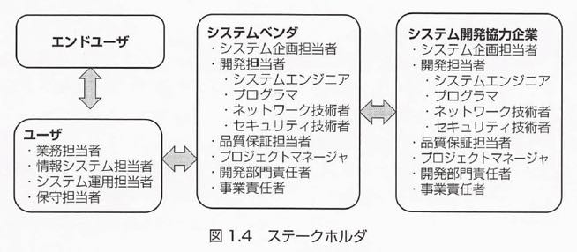
1.2 ソフトウェアシステムの作られ方 1. システムのステークホルダ（システム開発に関わる利害関係者）
1. システムベンダ
システムエンジニア
プログラマ
プロジェクトマネージャ
品質保証担当
システムインテグレータ
2. ユーザ
企業の情報システム担当
運用・保守担当
3. エンドユーザ
ユーザ＝エンドユーザの場合もあり

Slide 9
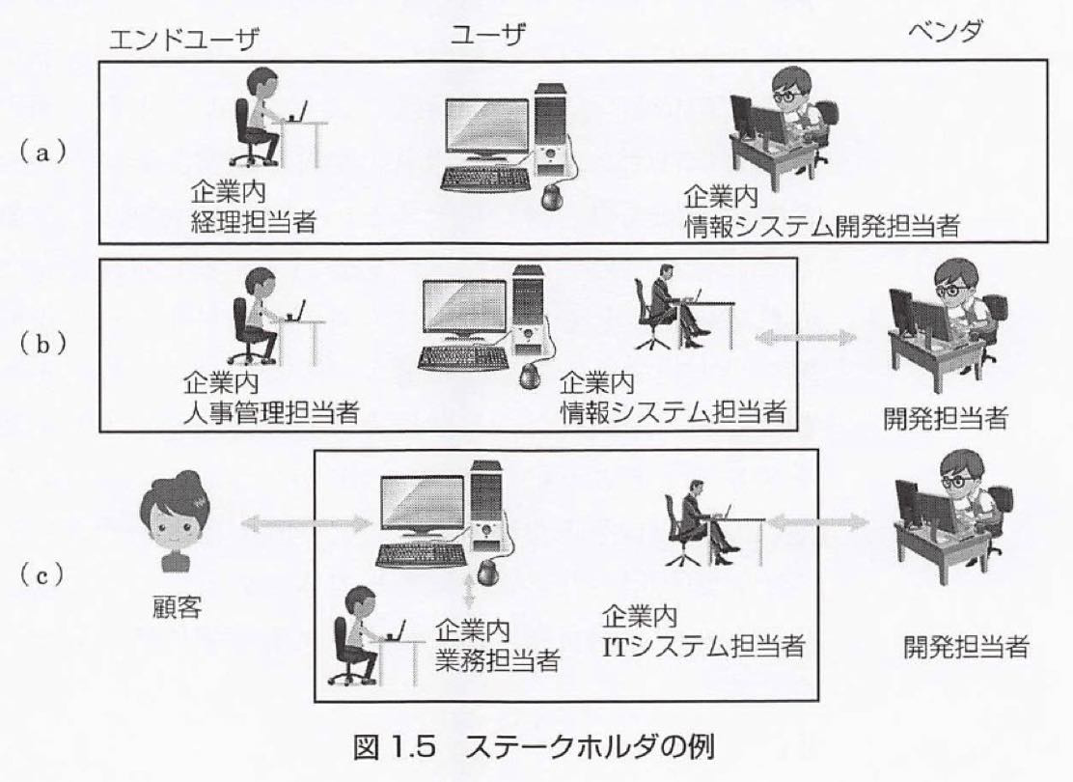
1.2 ソフトウェアシステムの作られ方 2. ステークホルダとシステムの形態
図1−5 （ａ）
（１）自給自足型のシステム
（２）自社内開発システム
図1−5 （b）
（3）企業内業務システム
図1−5 （c）
（4）企業が運用するシステムを一般者が利用する場合

Slide 10
1.2 ソフトウェアシステムの作られ方 2. ステークホルダとシステムの形態
ステークホルダを意識してよいシステムを作りましょう。

Slide 11
QUIZで確認
Quiz 1ー1
https://forms.gle/ZrRH5YwLPMPWDNdm8

Slide 12
1.3 典型的な情報システム 医療関連業務を支援するシステムを例に紹介する。
システムの概要
歯科医院内で利用される歯科診療支援システム
システムの利用者と主な機能
歯科医師
歯科衛生士
受付
3. システム構成
4. システムの動作
5. システムに求められる性能
6. システムの運用と保守
7. システム開発の過程
それそれの業務の円滑化が目的のシステム

Slide 13
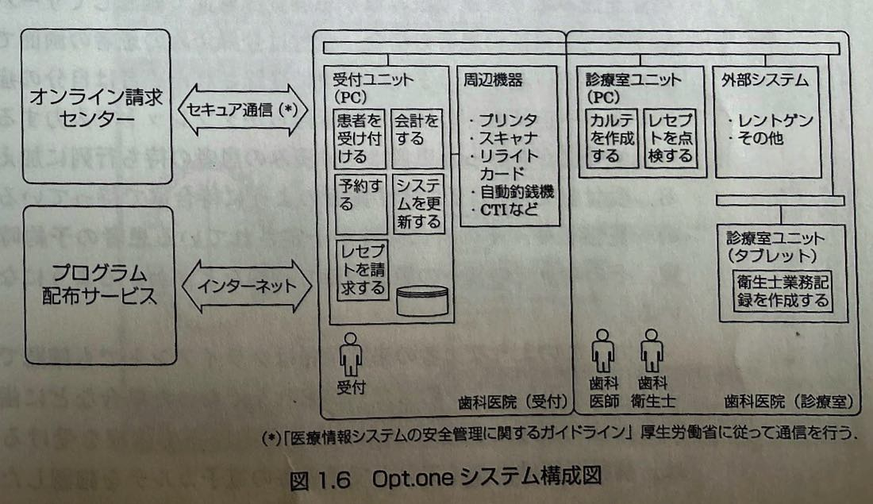
1.3 典型的な情報システム 医療関連業務を支援するシステムを例に紹介する。
3. システム構成
受け付内に設置される受付向けシステム（サーバ）と診察室内に設置される診察室向けシステム（クライアント）という２つの計算機をネットワーク接続する構成。
サーバ、クライアントシステムはどちらもPCを利用する。
データはサーバ内のデータベースに格納される。
クライアントは歯科用レントゲン装置に接続され、撮影画像が取り込める。
サーバはオプションにより、保険証読み取り装置などの外部機器との接続もできる。

Slide 14
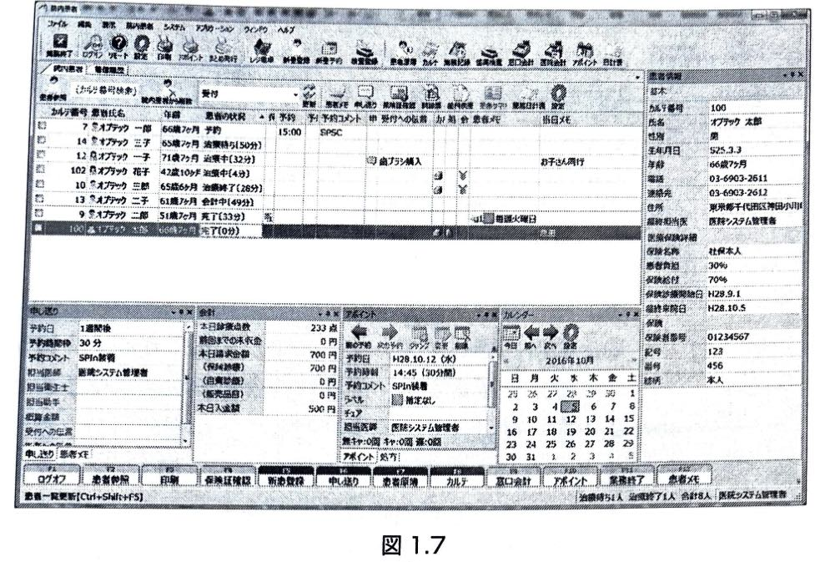
1.3 典型的な情報システム 医療関連業務を支援するシステムを例に紹介する。
患者が来院
保険証を読み取り装置で読み取り、患者登録画面で確認してサーバへ登録する。
再来院の患者の場合は登録済みの情報を確認する。
新規の患者は自分で症状をタブレットから入力する。
受付が終わると患者は待ち行列に入れられる。
図1.7に示すように、待合室で待っている患者の一覧情報やその日に来院が予定されている患者の予約時間、その時点での各患者の待ち時間が画面に表示される。
この情報は診察室のクライアントシステムで見ることができる
4. システムの動作

Slide 15
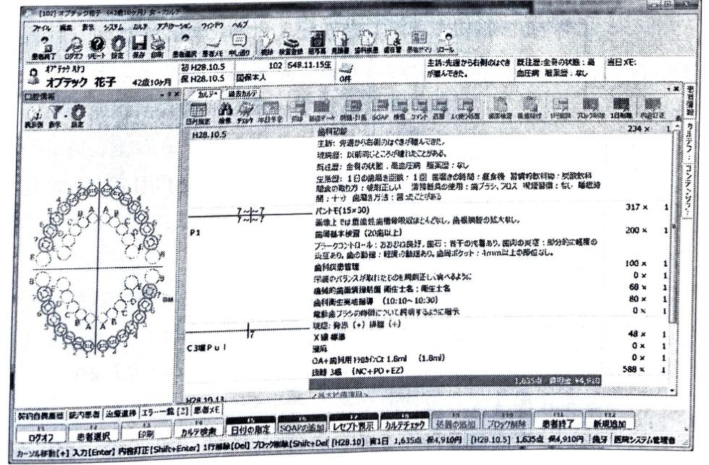
1.3 典型的な情報システム 医療関連業務を支援するシステムを例に紹介する。
4. システムの動作（続き）
歯科医師は患者の電子カルテを確認したり、記入したりできる。
図1.8のようにデンタルチャートを表示し、どの歯に問題があり、どこを治療したかを記録する。
電子カルテには次回の来院時の治療予定を入力し、受付システムで患者が来院予約をする際に、おおよその診察金額を提示する。
歯科衛生士が歯科医師の指示にしたがって口腔衛生指導を行い、タブレットからカルテに記入する。

Slide 16
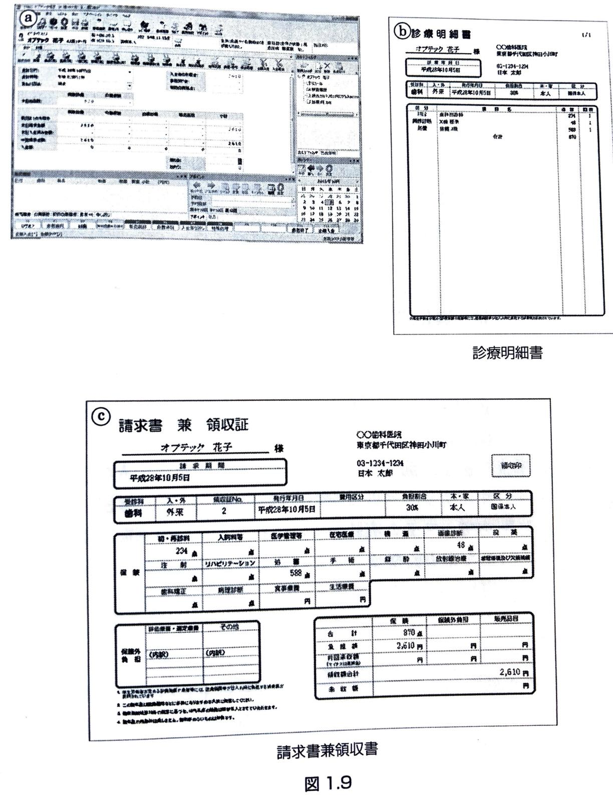
1.3 典型的な情報システム 医療関連業務を支援するシステムを例に紹介する。
4. システムの動作（続き）
診療が終わると患者は待合室で次回来院予約を行い、会計を行う。
受付はサーバを利用して、予約を確認したり、図1.9に示すように診察内容やそれを元にした会計処理を行う。診察明細書や領収書などをプリントアウトし患者に渡す。

Slide 17
1.3 典型的な情報システム 医療関連業務を支援するシステムを例に紹介する。
5. システムに求められる性能
歯科医院の患者数は3000名程度である。システム内のデータサイズは電子カルテなどを含めて２GB程度が必要となる。
システムの処理速度は医師が診療や治療の途中でカルテ情報を参照したり、記入をするために、数ミリ秒程度の比較的早い応答時間が必須となる。
システムで取り扱う患者情報や診療情報は誤りが許されず、個人情報面からシステムのセキュリティも重視される。
システムは歯科医師や歯科衛生士、受付などシステムに不慣れた利用者が利用するため、ユーザインターフェースは使いやすく、誤操作防止などの工夫が求められる。

Slide 18
1.3 典型的な情報システム 医療関連業務を支援するシステムを例に紹介する。
6. システムの運用と保守
多くの情報システムでは、システム導入後の運用や保守が重視される。
歯科診療支援システムの場合にも、会計処理などが更新される。更新のためのデータはネットワークを介して、リモートメンテナンス方式が採用される場合が多い。

Slide 19
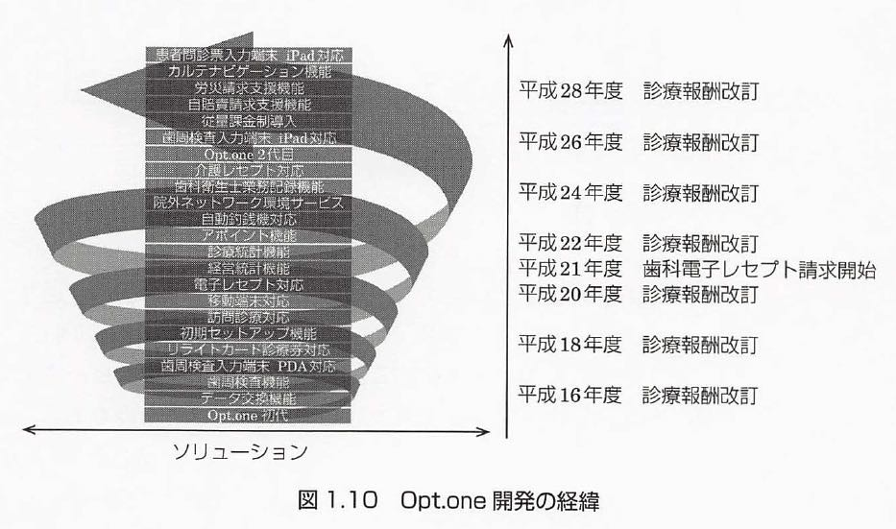
1.3 典型的な情報システム 医療関連業務を支援するシステムを例に紹介する。
7. システム開発の過程
歯科診療支援システムは開発から10年が経過しても、先進的なシステムなっている。初期のシステムでは初歩的な電子カルテ機能を中心に設計されたが、その後、顧客である歯科医師からの要望を取り入れ、歯科業務の総合支援システムへと発展した。
図1.10に示すように何段階かのバージョンアップを繰り返すことで機能を充実させていく開発形態は進化型開発と呼ばれている。
システム開発の過程では４.のシステム機能動作だけでなく、5.6.で示したシステムに求められる性能や運用、保守面なども考慮して、ソフトウェア工学技術を活用して開発が進められた。
進化型開発でアップデートを続けている

Slide 20
1.3 典型的な情報システム 医療関連業務を支援するシステムを例に紹介する。
7. システム開発の過程（続き）
開発形態は少人数チームが開発を主導するアジャイル開発（後の授業で説明）の形態がとられている。システムの実装面では、利用者が使いやすい画面を中心にした構成となっている。
開発言語はC#を利用している
設計、開発の流れ
患者、歯科医師、歯科衛生士、受付などのステークホルダの特定
歯科医院の業務分析、各ステークホルダの役割の定義
各ステークホルダが役割を効果的に果たせるように支援する機能を定義
各ステークホルダが期待する効果が得られることを確認
以上のような開発の流れを確実に進めるために、ソフトウェア工学的アプローチが必要であり、そこで扱われる情報を可視化する必要がある。そのために図（後の授業で説明）を利用してシステムの構造や動作を定義する。

Slide 21
1.4 ソフトウェア工学の役割
ソフトウェア工学とは：
ソフトウェア開発における３つの要素のバランスをとりつつ、利用者の安心や信頼につながるソフトウェア製品を生み出すための技術。
ソフトウェア開発における３つの要素：
Q(Quality): 品質
C(Cost): コスト
D(Delivery): 納期
大規模なソフトウェア開発ほど、ソフトウェア工学が必要

Slide 22
QUIZで確認
Quiz 1ー2
https://forms.gle/PMCcKbCjH8eX8x1C8

Slide 23
5. 質問やディスカッション
今日の授業についての質問や各自の意見など

Slide 24
6. 確認テスト
https://forms.gle/pYX8tiq3mEnoxyjz9
ソフトウェア工学について正しい説明を選択してください。
ソフトウェアシステムの２つの形態の名前と役割の組み合わせで正しいものを選択してください。
ソフトウェアシステムの開発、運用に関わる３つの利害関係者（ステークホルダ）のうち、システムベンダーの役割として正しいものを選択してください。
授業中に紹介した歯科医院診療支援システムについて、正しく説明しているものを選択してください。

Slide 25
今日の授業の参考
大分工業高専、西村先生の授業ノート
https://onct.oita-ct.ac.jp/seigyo/nishimura_hp/coursework/2019/SystemEngineering/01/Note.html
教科書（図はすべてこちらより引用）：
平山雅之 他,「ソフトウェア工学」, オーム社

